Slide 1

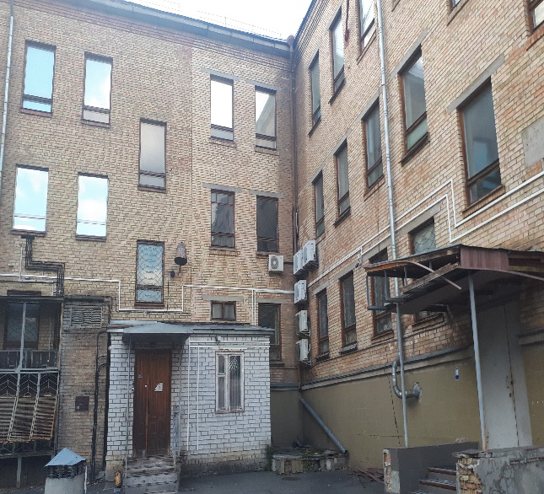
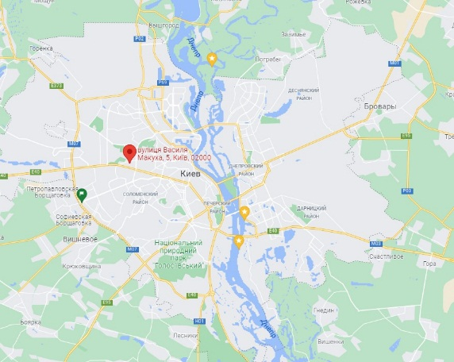
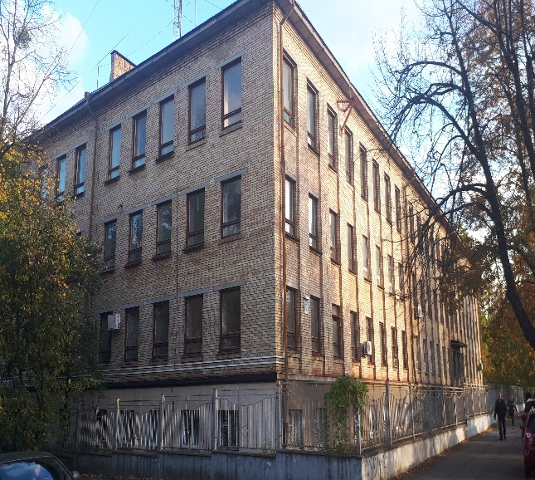
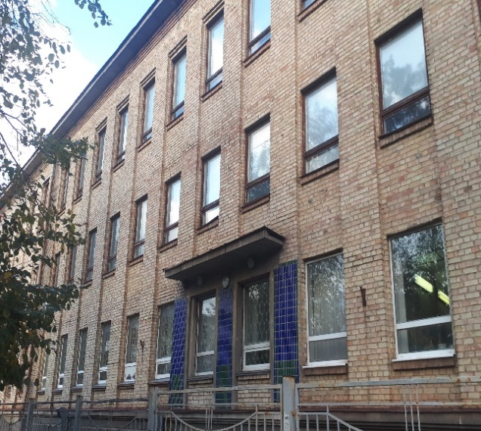
Оренда – приміщення 1-го та 2-го поверху будівлі, площею 250,90 м² (П) м. Київ, вул. Василя Макуха (Івана Шевцова), 5
1. Фото
2. Опис лоту
Пропонуються до оренди приміщення 1-го та 2-го поверху будівлі, літ. «А», площею 250,90 м². Будівля розташована у Шевченківському районі, 5 хвилин від ст. м. Берестейська, зупинки маршрутного транспорту, трамваю, магазини, кафе, аптеки, середній автомобільний і пішохідний потоки. Доступ до приміщень 24/7. Вхід з двору.
Характеристики
кількість поверхів – 3;
сан. вузол, каналізація, теплозабезпечення – присутнє;
площа будівлі – літ. «А» - 3399,50 м²;
опалення централізоване (міське);
земельна ділянка – 0,2097 га;
енерго потужність – 15 кВт.
3. Ключові умови лоту
Адреса: 03113, м. Київ, вул. Василя Макуха (Івана Шевцова), 5
Назва: приміщення 1-го та 2-го поверху, площею 250,90 м²
S загальна, кв. м. | 3399,50
S пропонована до оренди, кв. м. | 250,90
Початкова ставка оренди за 1 кв. м., грн. з ПДВ | 218,65
Початкова орендна плата в 1 міс, грн. з ПДВ | 54 859,29
Розмір гарантійного внеску, грн. з ПДВ | 32 915,57
Крок аукціону, грн. з ПДВ | 550,00
При оцінці наданих конкурсних пропозицій застосовуватиметься критерій – найвища ціна

Slide 2
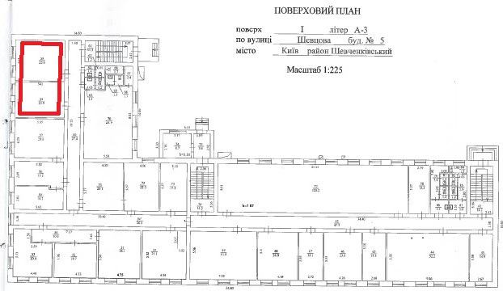
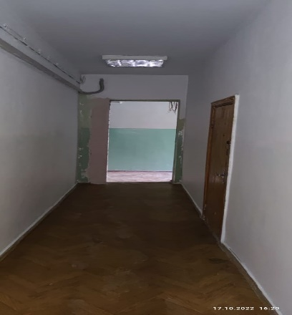
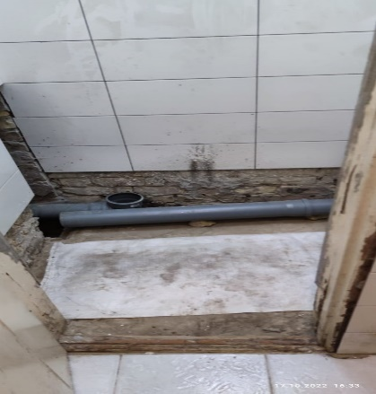
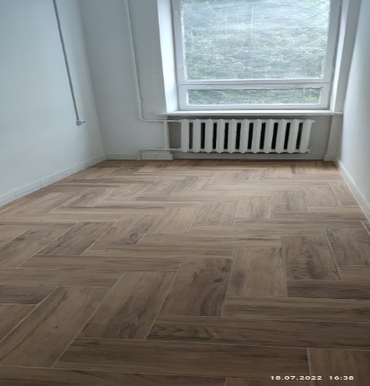
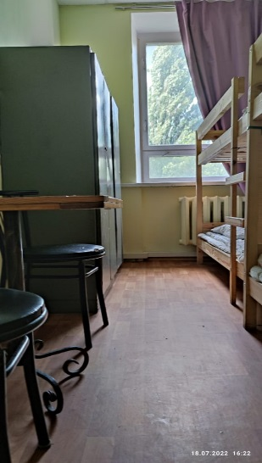
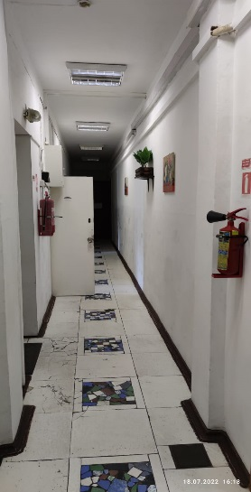
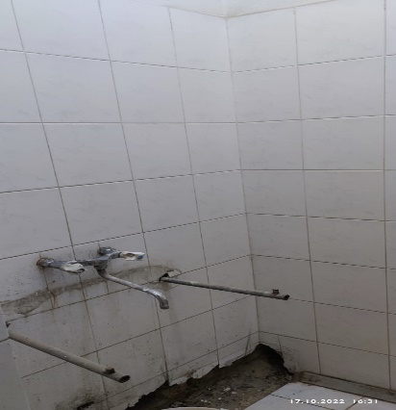
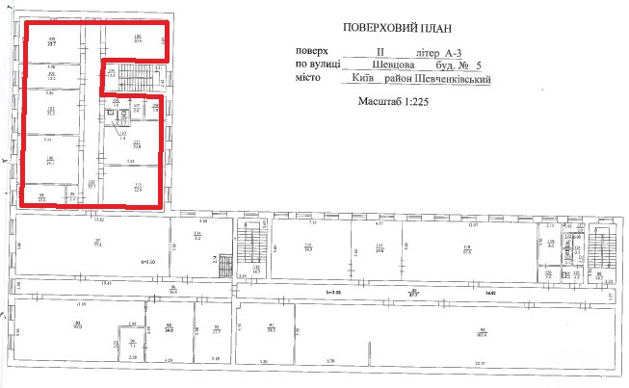
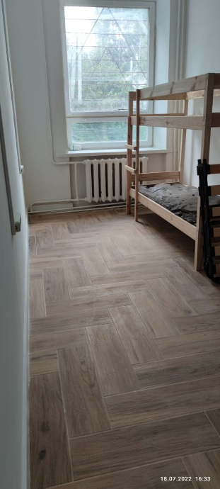
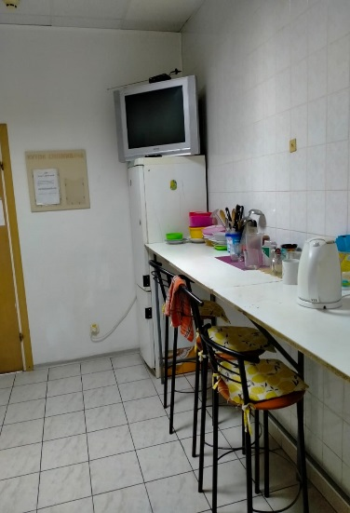
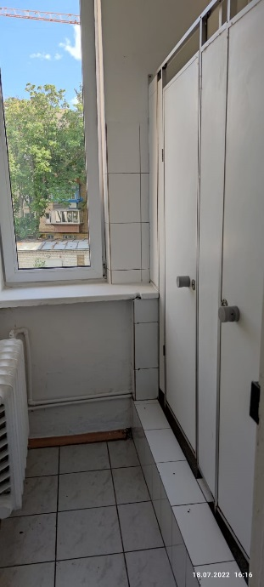
Оренда – приміщення 1-го та 2-го поверху будівлі, площею 250,90 м² (П) м. Київ, вул. Василя Макуха (Івана Шевцова), 5
1. Фото

Slide 3
Оренда – приміщення 1-го та 2-го поверху будівлі, площею 250,90 м² (П) м. Київ, вул. Василя Макуха (Івана Шевцова), 5
4. Умови лоту
  4.1. Оренда об’єкту нерухомого майна (далі - ОНМ)
  4.2. Ставка оренди за 1 м² майна, в місяць – зазначена з урахуванням ПДВ
  4.3. Комунальні послуги, в місяць – Орендар сплачує в повному обсязі всі комунальні платежі по будівлі, а саме:
- Електропостачання – за показниками лічильників згідно обсягу фактичного споживання;
- Водопостачання, теплопостачання – за показниками лічильників згідно обсягу фактичного споживання;
- Послуги з утримання будівлі - не менше 2,85 грн. (дві гривні 85 копійок) з ПДВ за 1 м² орендованої площі, а саме: технічна охорона (сигналізація) – 0,21 грн з ПДВ за 1 м² ; пожежна охорона не менше 0,36 грн з ПДВ за 1 м²; тех. обслуговування автоматичного водозабезпечення - не менше 0,12 грн з ПДВ за 1 м²; витрати на обслуговування та експлуатацію електромереж та електрообладнання – не менше 1,01 грн з ПДВ за 1 м²; прибирання приміщень загального користування – не менше 0,76 грн з ПДВ за 1 м²; прибирання прибудинкової території – не менше 0,17 грн з ПДВ за 1 м²; вивіз сміття – не менше 0,22 грн з ПДВ за 1 м²;
  4.4. Розмір плати за комунальні послуги та послуги з утримання комерційної нерухомості може бути змінений у разі зміни або запровадження нових цін, тарифів на комунальні послуги, введення інших обов’язкових зборів і платежів згідно з законодавством України. Податки – суму податку на нерухомість та орендну плату за землю включено до складу орендної плати. Додатково Орендарем не компенсуються.
  4.5. Індексація оренди – щорічне підвищення орендної плати на 10 (десять) %, починаючи з 13-го місяця оренди.
  4.6. Коефіцієнт використання загальних площ – становить 10 (десять) %, застосовується при визначенні розміру орендної плати за приміщення, що підлягають передачі в оренду.
  4.7. Термін оренди – 2 роки 11 місяців. Після спливу терміну оренди за договором проводиться новий аукціон, за результатами якого визначається Орендар на наступний строк оренди. Приміщення наразі передані в оренду. Передача приміщень відбудеться не раніше 01.02.2023 року. За результатом проведеного електронного аукціону, діючому орендарю буде запропоновано скористатися своїм переважним правом щодо продовження договору оренди на новий строк за ставкою переможця аукціону, у разі, якщо такий орендар прийняв участь в аукціоні, але не став його переможцем. У разі прийняття діючим орендарем умов щодо продовження договору оренди за ставкою переможця аукціону, договір оренди буде укладено з таким орендарем, а результати аукціону скасовані організатором. У разі, якщо аукціон відбувся, але діючий орендар не прийняв участь у ньому, договір оренди з таким орендарем припиняється з вивільненням орендованого майна і підписанням акту приймання-передачі (повернення з оренди). Договір оренди на новий строк укладається з переможцем аукціону.
  4.8. Орендні канікули – з першого по другий (включно) місяць оренди орендар сплачує 50% місячної орендної ставки та 100% витрати утримання та комунальні послуги;
  4.9. Ремонт під власні потреби здійснюється силами та за рахунок Орендаря.
  4.10. Передача нерухомого майна – здійснюється після сплати Орендарем грошової суми застави в розмірі не менше ніж сума місячної орендної плати.
  4.11. Додаткові умови – застосування типового договору оренди майна комерційного призначення, що затверджений АТ «Укртелеком».
  Орендар зобов’язується отримати доступ до телекомунікаційних послуг, а саме доступ до мережі Інтернет за технологіями (ADSL, FTTx або/та GPON), підписавши з АТ «Укртелеком» відповідний договір про надання таких послуг.
  Орендар зобов’язується встановити в Орендованому майні технічні засоби обліку електричної енергії, а саме інтервальні (погодинні) лічильники з погодженими з АТ «Укртелеком» параметрами.
  АТ «Укртелеком», як Організатор аукціону, має право дискваліфікувати учасника строком на 2 місяці у разі, якщо він, або пов’язана з ним особа, має дебіторську заборгованість перед Товариством та/або має інший негативний досвід роботи з Товариством за іншими правочинами, а також у разі наявності хоча б одного випадку відмови даного учасника від підписання Протоколу торгів, або договору оренди за іншими аукціонами Організатора.
  При використанні поточної системи технічної (пультової) охорони витрати на переобладнання системи під власні потреби сплачує Орендар.
  Запропоновані до оренди приміщення зайняті - до 31.01.2023 року.
5. Вимоги до учасників
6. Умови дискваліфікації Учасника, що визначений переможцем Електронного аукціону
7. Контактні дані з питань оренди
  5.1. До учасників електронного аукціону застосовуються умови, визначені Регламентом електронної торгової системи Prozorro.Продажі
  5.2. Після оголошення результатів аукціону Переможець діє згідно та в терміни, визначені Регламентом електронної торгової системи Prozorro.Продажі
  6.1. В разі невиконання Переможцем викладених вище умов, право на оренду анулюється, а учасник, що не виконав свої зобов’язання відсторонюється від участі у подальших торгах АТ «Укртелеком» строком на 2 місяці;
  6.2. Наявність ознак здійснення незаконного підприємництва;
  6.3. Наявність інформації про факти здійснення Учасником (керівниками, засновниками юридичної особи, фізичною особою) шахрайських дій та інших злочинів відносно активів Товариства або їх причетність до таких дій;
  6.4. Наявність інформації про факти порушення кримінальних справ відносно Учасника, які можуть вплинути на визнання договору оренди не дійсним;
091-114-04-65 – корпоративний
0-800-509-100 – гаряча лінія
e-mail: property@ukrtelecom.ua

